Slide 1


Linux操作系统分析
中国科学技术大学计算机系
陈香兰（0512－87161312）
xlanchen@ustc.edu.cn
Sprint 2011

Slide 2
Linux的进程

Slide 3
主要内容
进程描述符
进程切换
进程的创建和删除
进程调度

Slide 4
主要内容
进程描述符
进程切换
进程的创建和删除
进程调度

Slide 5
进程和线程
多道程序对操作系统的需求➔进程
进一步提高并发度，对操作系统的需求
➔线程
进程是执行程序的一个实例
进程和程序的区别
  几个进程可以并发的执行一个程序
  一个进程可以顺序的执行几个程序
线程和进程的区别
Linux 2.4内核以及之前的版本都不支持线程
  2.6内核中有thread，但仍不是线程
Linux中的线程是在用户态实现的，不是本课程的内容
  但Linux内核对用户态线程有一定的辅助支持

Slide 6
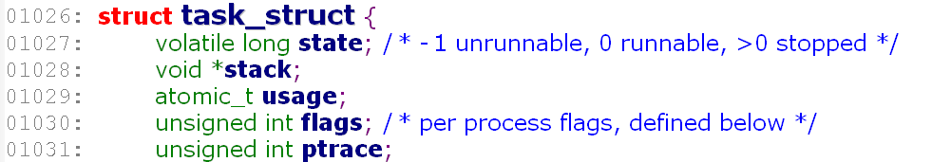
进程描述符
为了管理进程，内核必须对每个进程进行清晰的描述。
进程描述符提供了内核所需了解的进程信息
  源码include/linux/sched.h定义
  struct task_struct
  数据结构很庞大
    基本信息
    管理信息
    控制信息

Slide 7
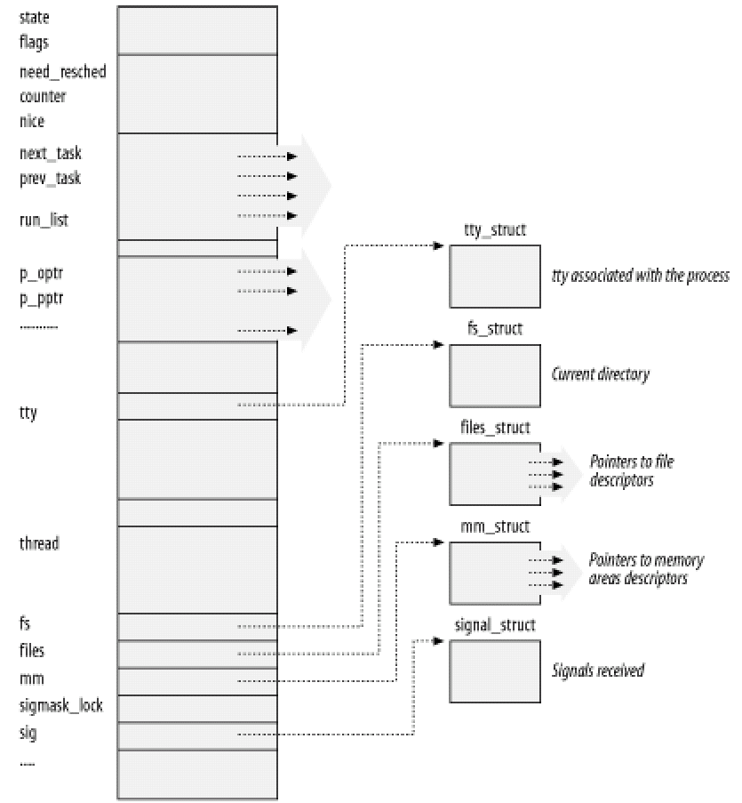

Slide 8
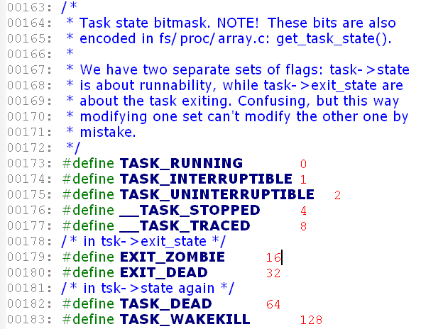
Linux2.6进程的状态
include/linux/sched.h
简单过一下，与状态相关的一些宏
1）组合状态
2）状态判断
3）状态设置

Slide 9
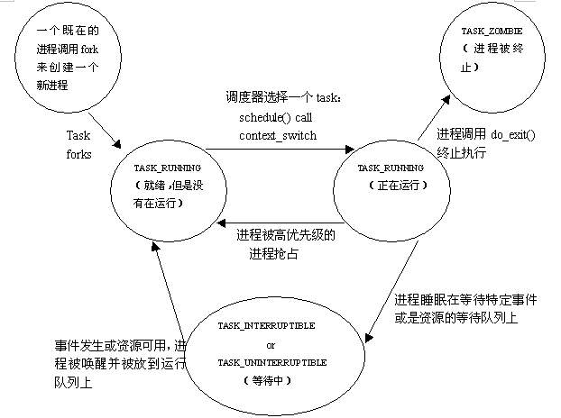
进程状态转换图
EXIT_ZOMBIE或者
EXIT_DEAD
或者
TASK_DEAD

Slide 10
标识一个进程
使用进程描述符地址
  进程和进程描述符之间有非常严格的一一对应关系，使得用32位进程描述符地址标识进程非常方便
使用PID (Process ID，PID)
  每个进程的PID都存放在进程描述符的pid域中

Slide 11

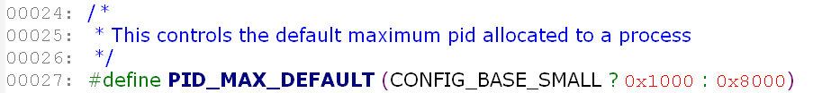
进程的PID
进程的pid字段
include/linux/types.h
include/asm-XXX/posix_typesYYY.h
Pid最大值，参见kernel/pid.c
顺序使用
&&
循环使用
include/linux/threads.h
Notes:
XXX为体系结构名称
YYY为空，或者_64或者_32

Slide 12
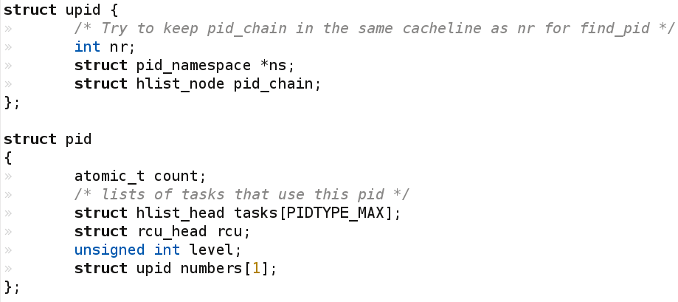
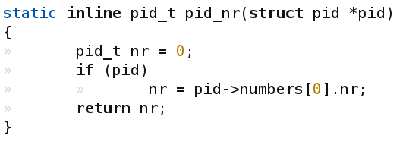
stuct pid
阅读include/linux/pid.h中
  “What is struct pid?”

Slide 13
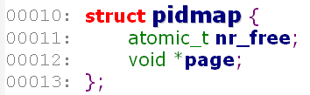
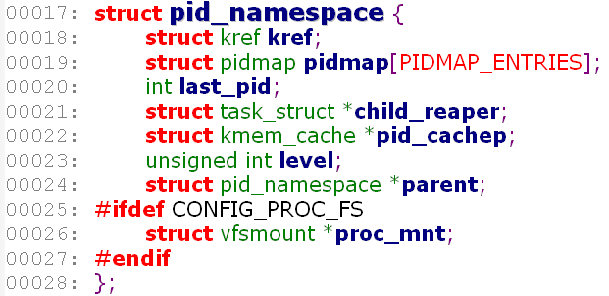
Pid的管理和分配
创建一个进程时，
Pid名字空间
Pid位图
do_fork→copy_process→alloc_pid
Struct pid的cache
关于名字空间的更多信息，参见：
Nsproxy.c以及pid_namespace.ch

Slide 14
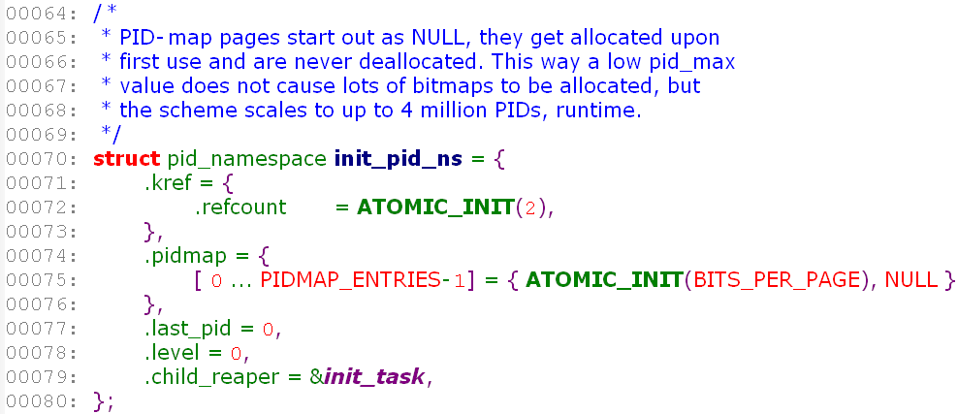
Init_pid_ns
在start_kernel中，调用pidmap_init进行合理的初始化
在kernel_init中，被修改为init进程

Slide 15
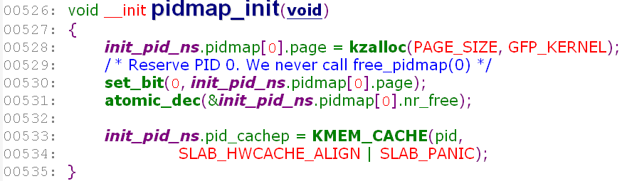
分配第一个位图页
初始化struct pid的cache

Slide 16

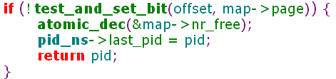
阅读alloc_pid、 alloc_pidmap函数
掌握基于位图的pid分配方法
  last_pid+1，或者下一个bit0，或者一个新的map的第一个bit或者从头开始（300以后）
kernel/pid.c
kernel/pid.c

Slide 17
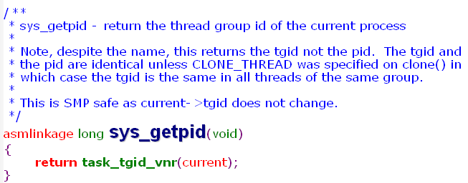
用户如何获得一个进程的pid
系统调用getpid
关于进程组
  使用组链表
  所有进程共享组内第一个进程的pid
    数据：tgid
单独一个进程可以看成只有一个进程的组
getpid返回组pid

Slide 18
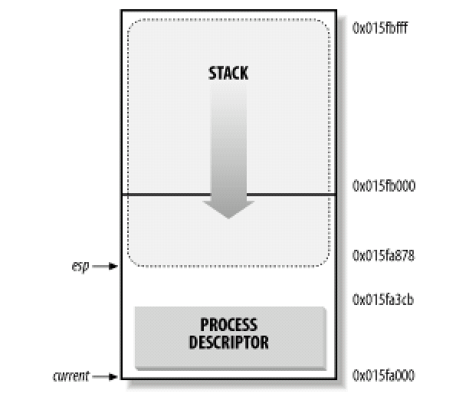
进程和进程的内核堆栈
Linux为每个进程分配一个8KB大小的内存区域，用于存放该进程两个不同的数据结构：
  Thread_info
  进程的内核堆栈
进程处于内核态时使用，
不同于用户态堆栈
内核控制路径所用的堆栈
很少，因此对栈和Thread_info
来说，8KB足够了
Thread_info

Slide 19

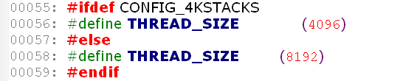
Thread_union
C语言允许用如下的一个union结构来方便的表示这样的一个混合体
include/linux/sched.h
thread_info由体系结构相关部分定义
阅读include/asm-x86/thread_info.h
以及include/asm-x86/thread_info_32.h

Slide 20
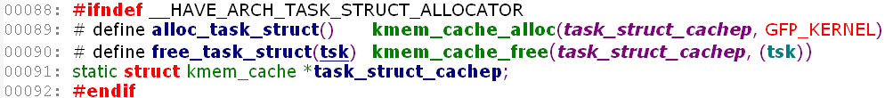
进程描述符的分配/回收/访问
Thread_info的分配/回收/访问
  alloc_thread_info
  free_thread_info

Slide 21
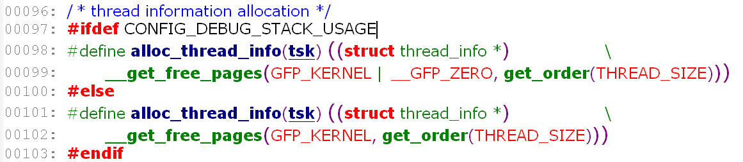
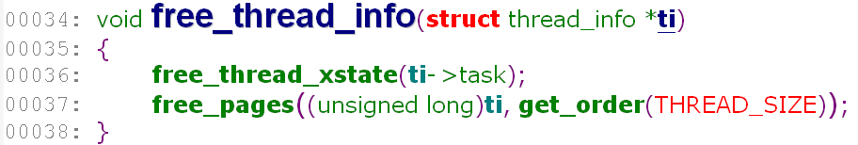

Slide 22
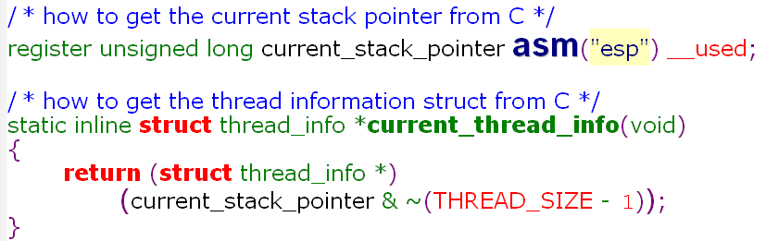
current_thread_info
从刚才看到的thread_info和内核态堆栈之间的配对，内核可以很容易的从esp寄存器的值获得当前在CPU上运行的进程的描述符指针
因为这个内存区是8KB=2¹³大小，内核必须做的就是让esp有13位的有效位，以获得进程描述符的基地址
8191=8192-1=0x2000-1=0x1fff
取反：0xffffe000（最后13位为0）

Slide 23
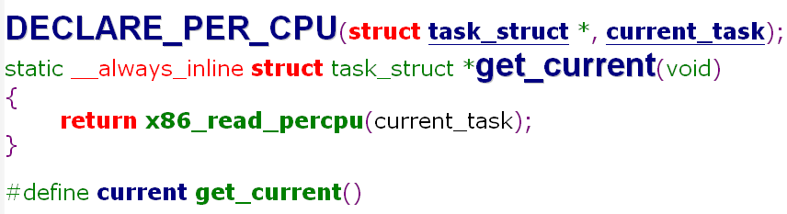
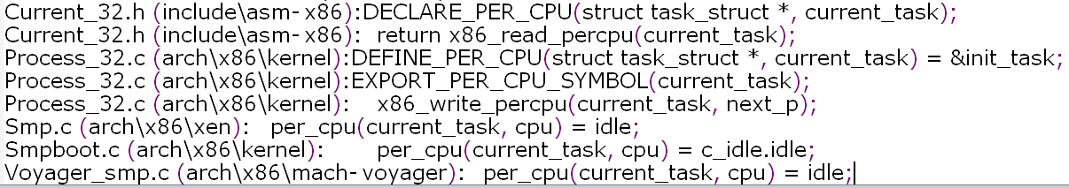
Current宏

Slide 24
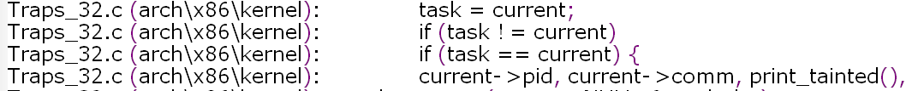
Current宏的使用
Current宏可以看成当前进程的进程描述符指针，在内核中直接使用
举例：
  比如current->pid返回在CPU上正在执行的进程的PID

Slide 25
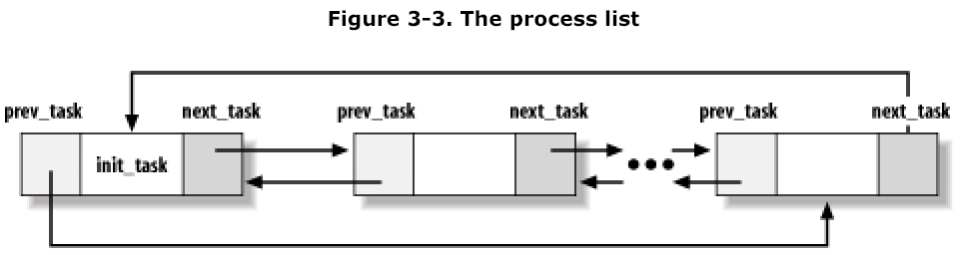
进程链表
为了对给定类型的进程(比如所有在可运行状态下的进程)进行有效的搜索，内核维护了几个进程链表
所有进程链表
在进程描述符中：

Slide 26
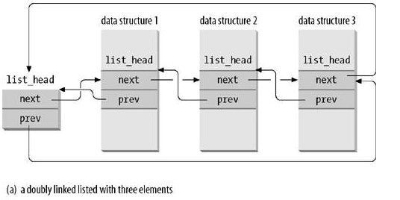
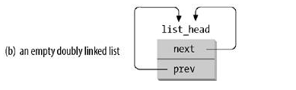
list_add
list_add_tail
list_del
list_move
list_empty
list_for_each
list_for_each_prev
list_for_each_safe
list_for_each_entry
…
进程链表中的插入和删除
  使用常规list数据结构操作
参见include/linux/list.h或者lib/list_debug.c

Slide 27
例如，在do_fork调用的copy_process中
for_each_process宏扫描整个进程链表
Notes:
RCU read copy update

Slide 28
TASK_RUNNING状态的进程组织
入列/出列等操作：
  dequeue_task
  enqueue_task
const struct sched_class，调度类
  rt_sched_class
  fair_sched_class
  idle_sched_class
每个cpu有一个运行队列
关于调度的描述，
参见sched_coding.txt和
sched-design-CFS.txt

Slide 29
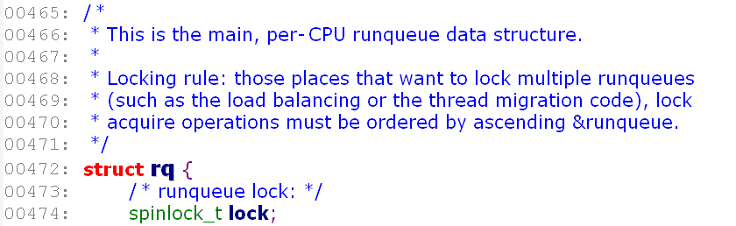
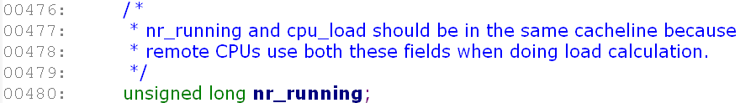

运行队列数据结构

Slide 30
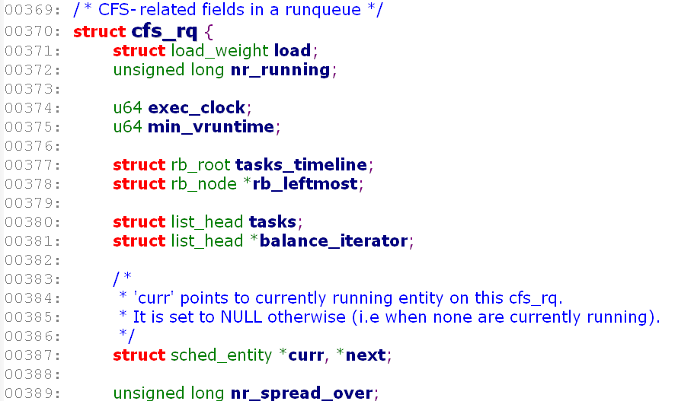
struct cfs_rq
红黑树
……

Slide 31
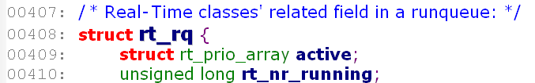
struct rt_rq
基于优先级的运行队列
……

Slide 32
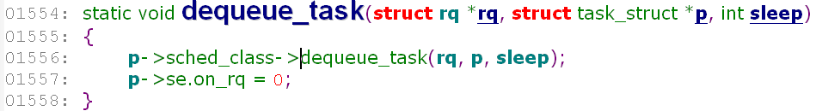
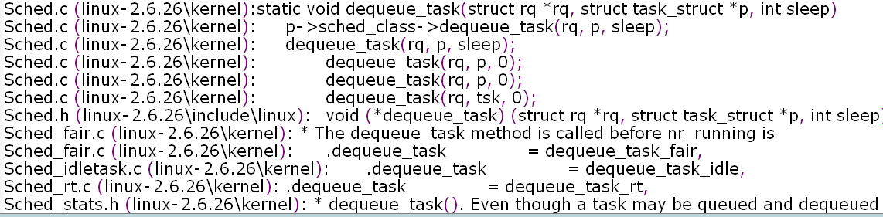

Slide 33
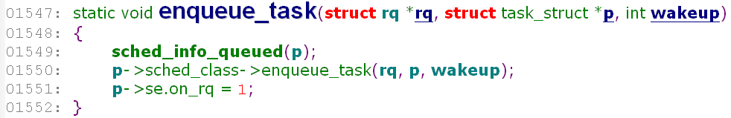
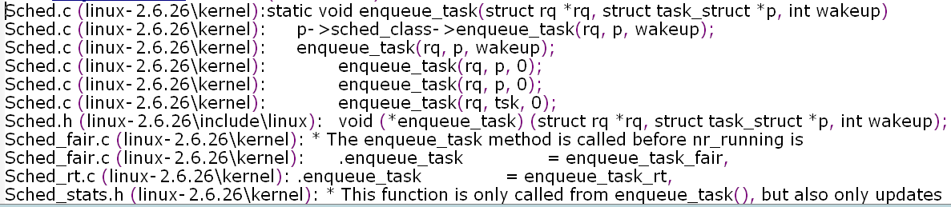

Slide 34
调度类
阅读调度类sched_class的定义源码
找到主要与运行队列有关的
  enqueue_task、dequeue_task
Idle相关：idle_sched_class
  no enqueue/yield_task for idle tasks
  dequeue_task_idle
Fair相关
  enqueue_task_fair
  dequeue_task_fair
Rt相关
  enqueue_task_rt
  dequeue_task_rt

Slide 35
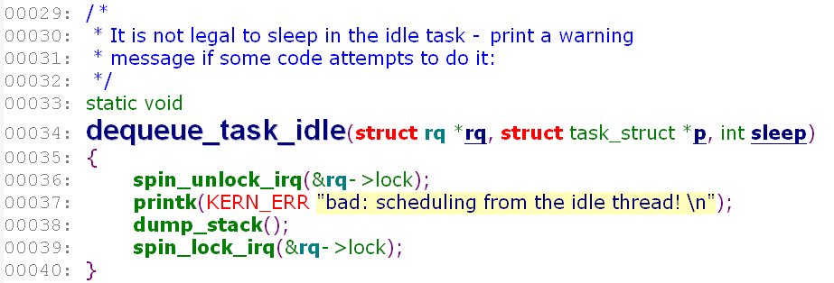
Idle类特殊

Slide 36
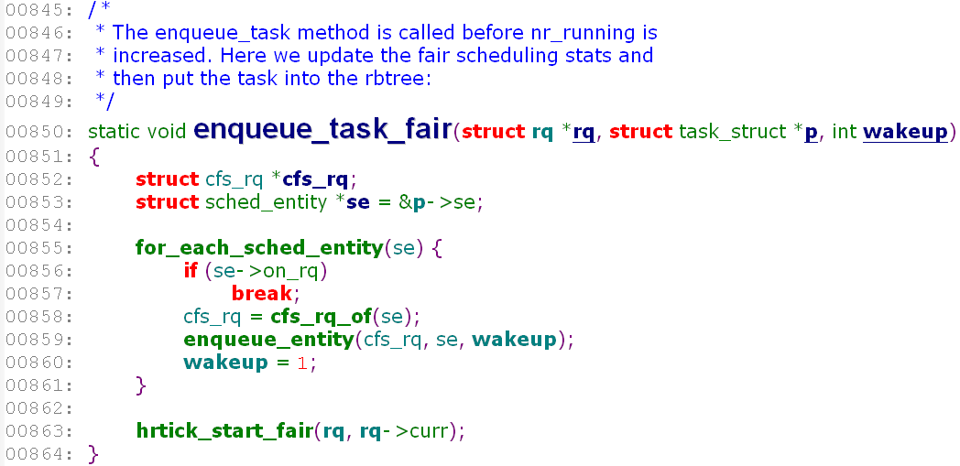
Fair类
进而查看
1）enqueue_entity
2）__enqueue_entity
（红黑树）
3）sched_entity结构
4） struct rq
5）struct cfs_rq
Completely Fair Scheduler
完全公平调度

Slide 37
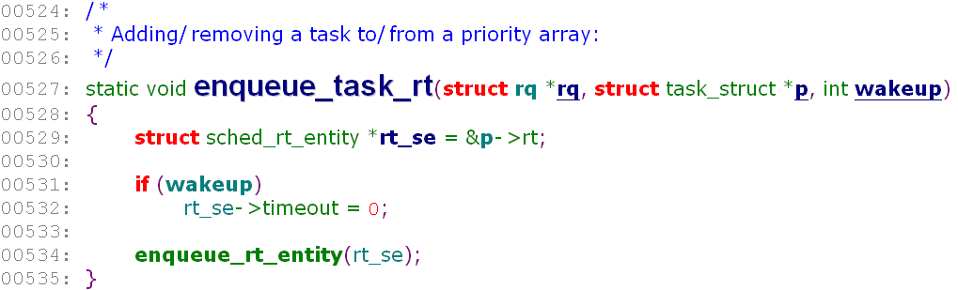
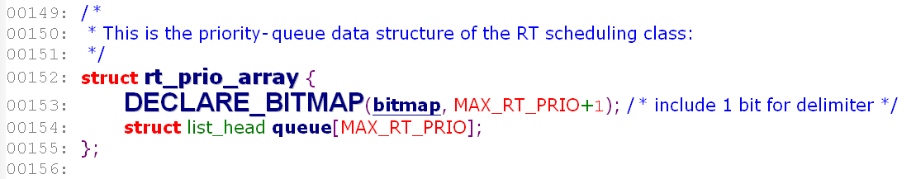
Rt类
进而查看：
1）enqueue_rt_entity
2）__enqueue_rt_entity
每个cpu有一个队列
3）sched_rt_entity
4）struct rq
5）struct rt_rq
6） struct rt_prio_array
优先级队列

Slide 38
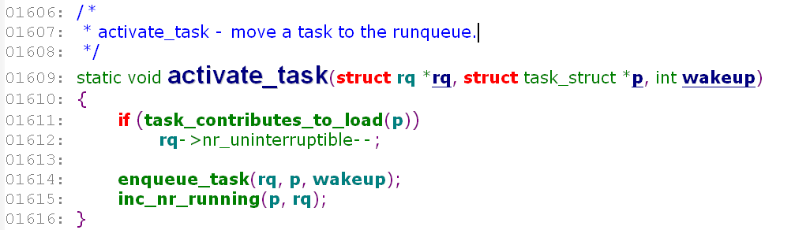
激活一个任务
  activate_task
相对的：deactivate_task

Slide 39
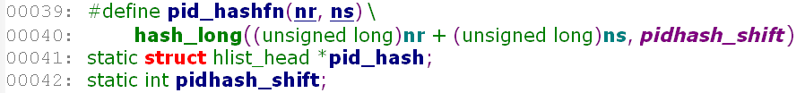
pidhash表及链接表
在一些情况下，内核必须能从进程的PID得出对应的进程描述符指针。例如kill系统调用
为了加速查找，引入了pid_hash散列表
初始化：pidhash_init
Hash函数的使用情况

Slide 40
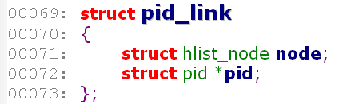
可以从进程描述符得到进程的pid相关信息
Task_struct中：

Slide 41
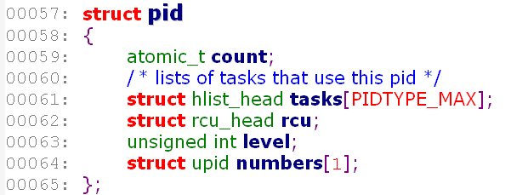
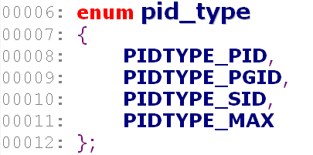
Pid数据结构
2.6内核为PID专门引入了一个数据结构，Why?
  独立的进程；进程组；sessions
  使用pid数字的注意之处
    考虑进程的删除和创建

Slide 42
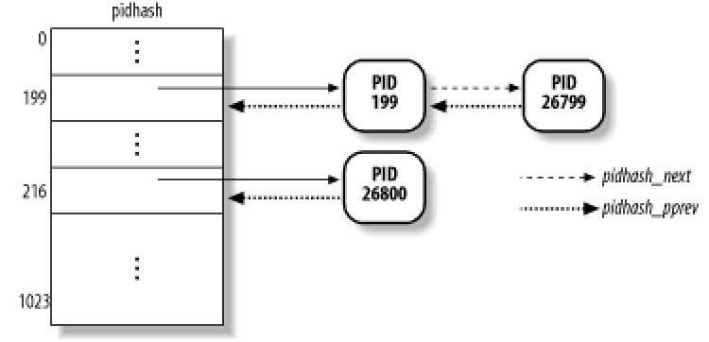
pidhash表及链接表

Slide 43
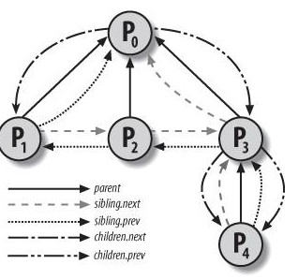
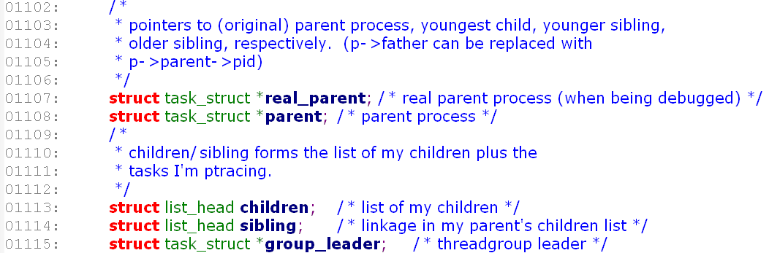
进程之间的亲属关系
程序创建的进程具有父子关系，在编程时往往需要引用这样的父子关系。进程描述符中有几个域用来表示这样的关系

Slide 44
等待队列
当要把除了TASK_RUNNING状态之外的进程组织在一起时，linux使用了等待队列
  TASK_INTERRUPTIBLE和TASK_UNINTERRUPTIBLE状态的进程再分成很多类，每一类对应一个特定的事件。在这种情况下，进程状态提供的信息满足不了快速检索，因此，内核引进了另外的进程链表，叫做等待队列
等待队列在内核中有很多用途，尤其是对中断处理、进程同步和定时用处很大

Slide 45
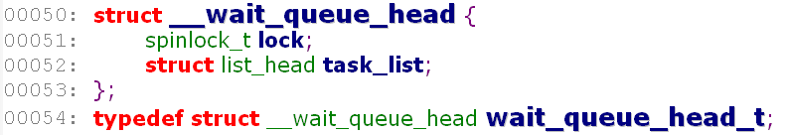
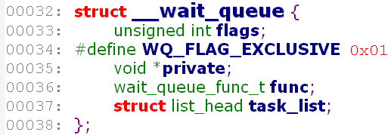
等待队列使得进程可以在事件的条件等待，并且当等待的条件为真时，由内核唤醒它们
等待队列由循环链表实现
阅读相关的宏

Slide 46
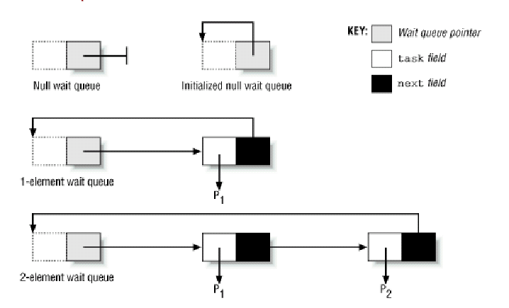
等待队列的链表

Slide 47
在等待队列上内核实现了一些操作函数
  add_wait_queue
  add_wait_queue_exclusive
  remove_wait_queue

Slide 48
进程等待
等待一个特定事件的进程能调用下面几个函数中的任一个
  sleep_on
  sleep_on_timeout
  interruptible_sleep_on
  interruptible_sleep_on_timeout
进程等待由需要等待的进程自己进行（调用）

Slide 49
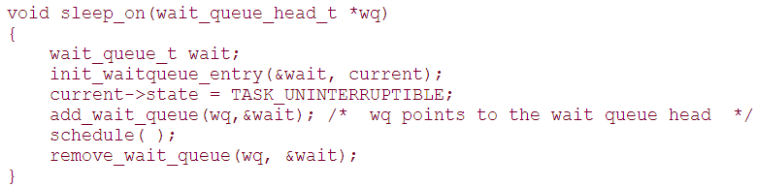
sleep_on
相当于
阅读实际的sleep_on代码

Slide 50
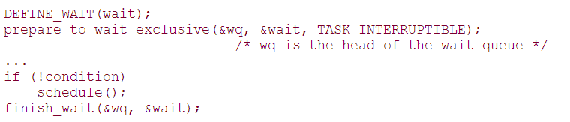
此外，还可能按照如下方式进行sleep

Slide 51

例如事件等待wait_event→__wait_event
等待，直到事件发生（有效，或…）

Slide 52

进程的唤醒
利用wake_up或者wake_up_interruptible等一系列的宏，都让插入等待队列中的进程进入TASK_RUNNING状态

Slide 53
__wake_up
__wake_up_common
间接
default_wake_function
try_to_wake_up
activate_task

Slide 54

/proc文件系统中的进程子目录
  以进程的PID为目录名

Slide 55
主要内容
进程描述符
进程切换
进程的创建和删除
进程调度

Slide 56
进程切换(process switching)
为了控制进程的执行，内核必须有能力挂起正在CPU上执行的进程，并恢复以前挂起的某个进程的执行，这叫做进程切换，任务切换，上下文切换

Slide 57
进程上下文
包含了进程执行需要的所有信息
  用户地址空间
  包括程序代码，数据，用户堆栈等
  控制信息
  进程描述符，内核堆栈等
  硬件上下文

Slide 58
硬件上下文
尽管每个进程可以有自己的地址空间，但所有的进程只能共享CPU的寄存器。
因此，在恢复一个进程执行之前，内核必须确保每个寄存器装入了挂起进程时的值。这样才能正确的恢复一个进程的执行
硬件上下文：
进程恢复执行前必须装入寄存器的一组数据
  包括通用寄存器的值以及一些系统寄存器
    通用寄存器如eax，ebx等
    系统寄存器如eip，esp，cr3等等

Slide 59
在linux中
  一个进程的上下文主要保存在thread_info，
  task_struct的thread_struct中,其他信息放在内核态堆栈中
  thread_struct参见include/asm_x86/processor.h
在task_struct中

Slide 60
上下文切换
schedule()函数选择一个新的进程来运行，并调用context_switch进行上下文的切换，这个宏调用switch_to来进行关键上下文切换
switch_to利用了prev和next两个参数：
  prev：指向当前进程
  next：指向被调度的进程
  阅读相关代码

Slide 61
什么时候next进程真正开始执行呢？
  call=保存返回地址+跳转到target处执行
  ret=从堆栈上获得返回地址，并跳转到该返回地址处执行
  ？当__switch_to正常返回时，发生了什么事情？

Slide 62
标号为1的执行代码处
一个进程被正常切换出时，保存的eip总是标号为1的那个位置
当这个进程再次被调度运行时，恢复在堆栈上的返回地址总是这个1

Slide 63
__switch_to
__switch_to用来处理其他上下文的切换
此时，使用的堆栈是next进程的堆栈，这个堆栈上没有__switch_to需要的参数prev和next
怎么传参呢？
  仔细观察switch_to的定义

Slide 64
__switch_to的关键操作
unlazy_fpu()
处理数学协处理器
关于per_cpu(init_tss, cpu)和esp0
保存和恢复fs、gs
Current的变化
等等
关于任务状态段和内核堆栈
参见cpu_init看TSS初始化

Slide 65
？哪里切换了进程的地址空间
从执行switch_to的位置往前找

Slide 66
Project：进程的切换
对Linux中进程的切换过程进行分析，提交分析报告

